Slide 1
基于微信平台的教务管理及服务系统
学 院：数学与信息学院
专 业：信息管理与信息系统
答辩人：邹毅锋
学 号：201330810228 指导老师：刘昌余 讲师

Slide 2
项目意义
系统需求分析
目录
CONTENTS
系统体系设计
系统详细设计
总结与致谢

Slide 3
项目意义
基于Web、微信平台，针对儿童兴趣教育机构实际需求的教务管理服务系统
现有的教学现象：
管理手段落后：大部分机构还是依靠纸笔记录的方式，去管理日常的教务。
招生手段低效：大部分机构派送传单招生，学生转换率低，而且浪费纸张，不环保。
宣传方式单一：大部分机构宣传方式是通过传单，海报等方式，或是同学间的口耳相传。

Slide 4
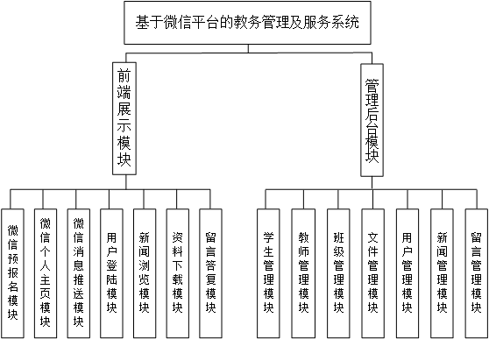
系统需求分析
系统相关设计人员（游客，用户（学生，老师和管理员））
本系统主要分为前端展示（包括微信端）和后台管理，如下图。

Slide 5
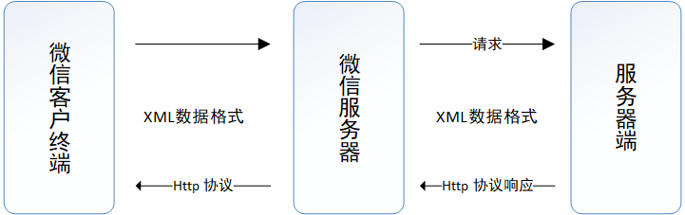
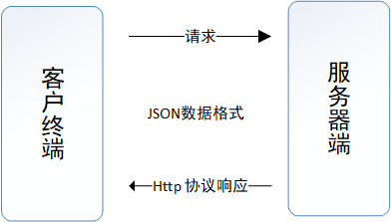
系统总体设计
本系统整体采用B/S架构，分为客户浏览器终端、微信服务器、
数据服务器端，通信基于HTTP协议，通信数据格式为XML、JSON。
微信端
PC端

Slide 6
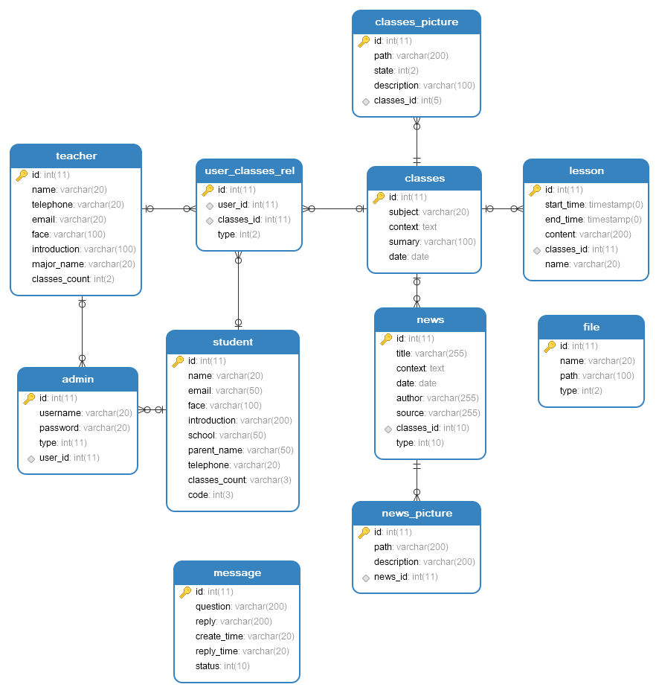
系统详细设计
数据库设计

Slide 7
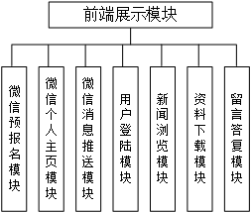
前端展示

Slide 8
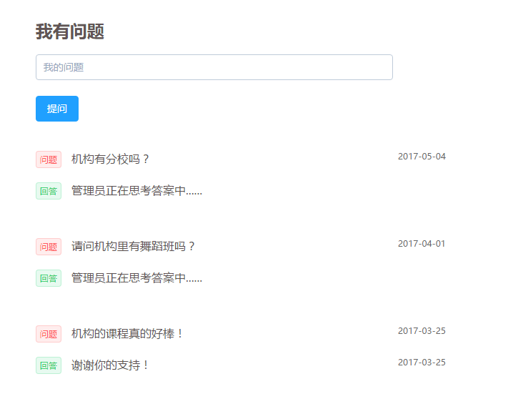
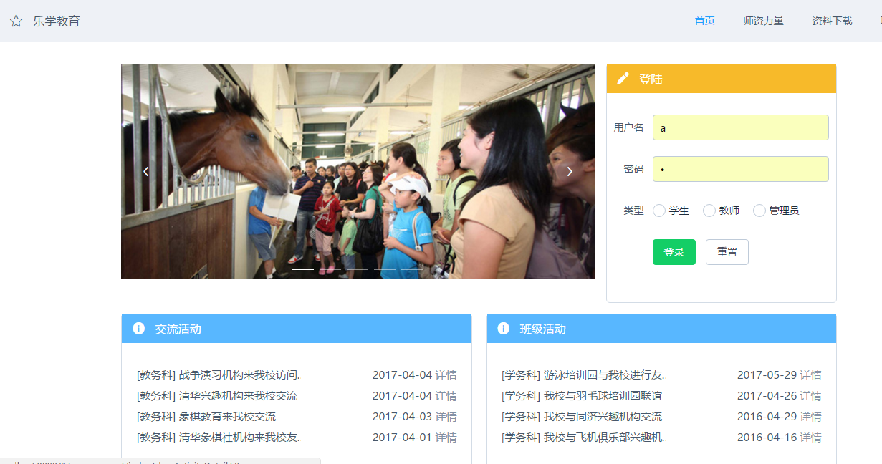
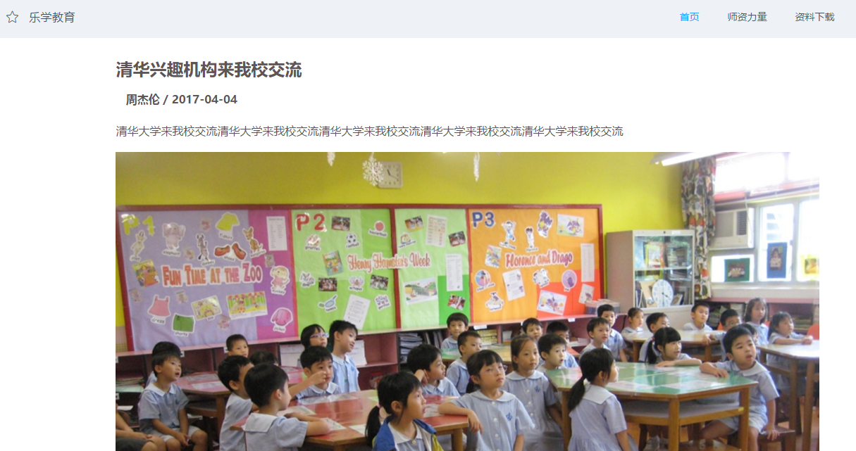
新闻详情
系统主页
留言问答

Slide 9
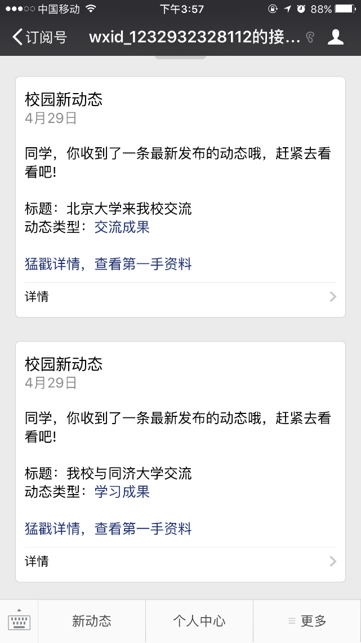
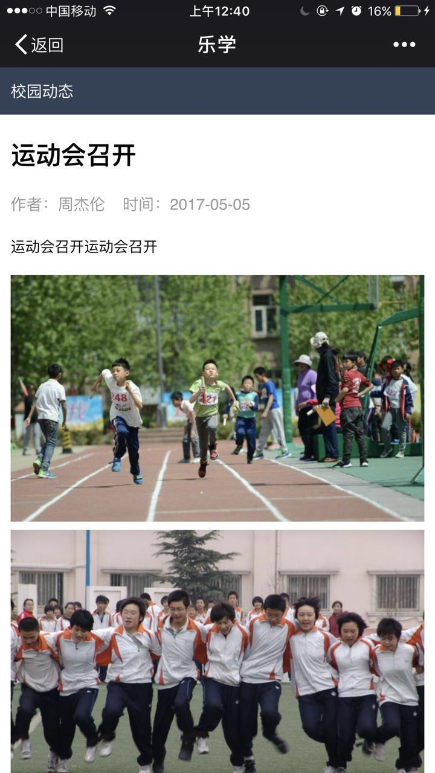
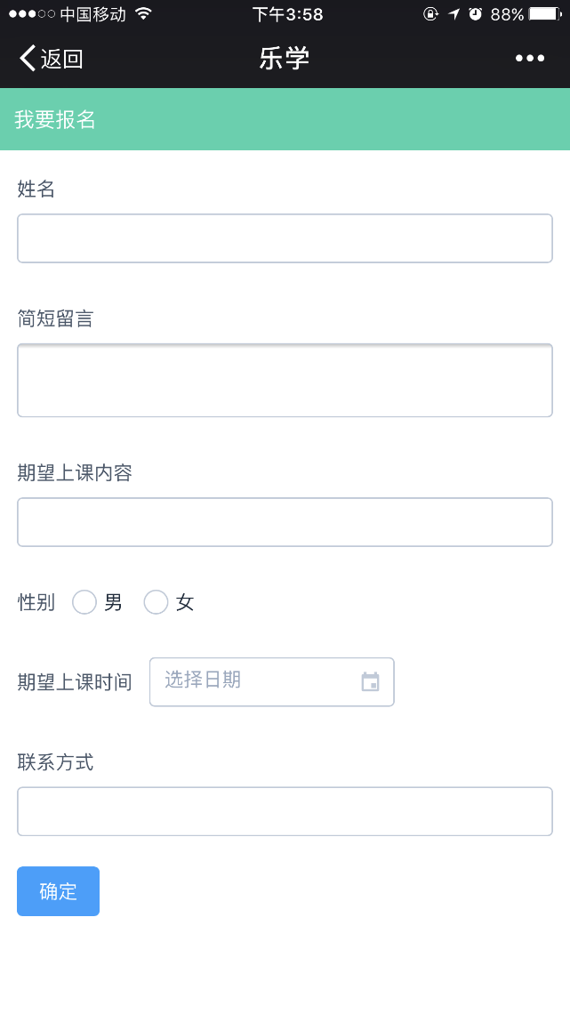
校园动态详情
预报名
校园动态消息

Slide 10
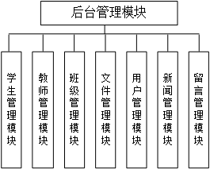
后台管理

Slide 11
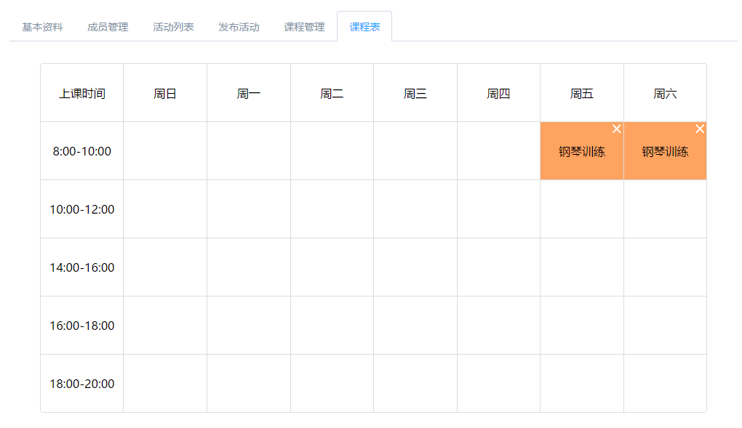
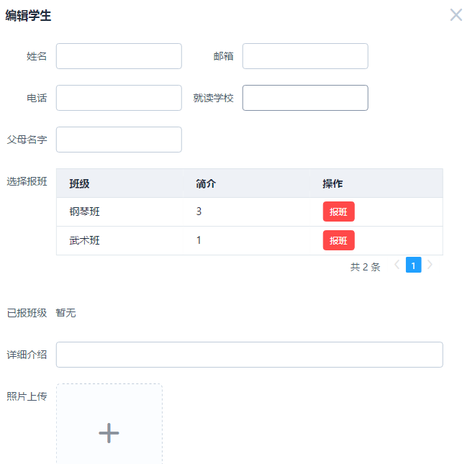
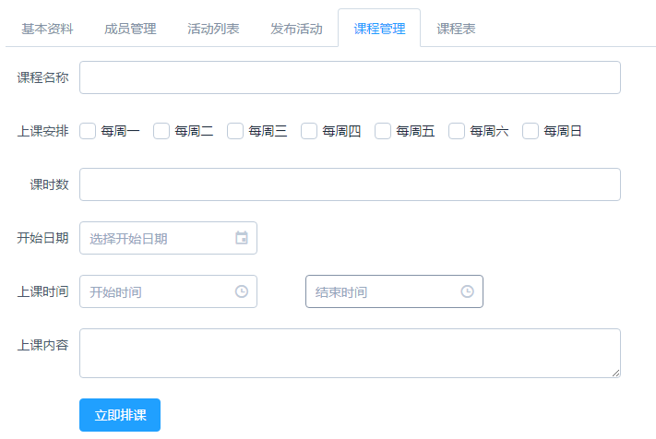
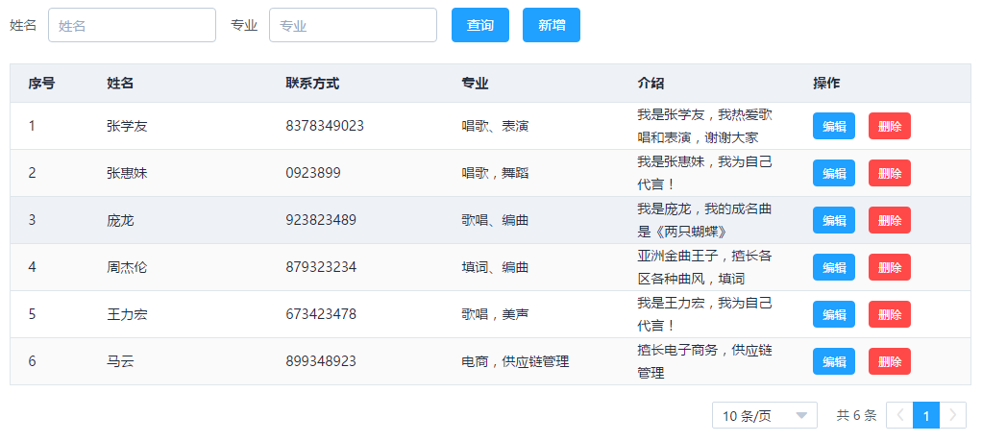
课程表
教师列表
班级排课
编辑学生

Slide 12
总结与致谢
总结
本系统在对儿童兴趣教育机构进行深度调研需求的情况下，助力于儿童兴趣教育机构借助“互联网+”的思维，帮助机构实现教务管理系统化、提升宣传、招生效率。结合web技术和微信平台，使机构接入门低门槛。采用前后端分离模式，前后端仅在接口耦合，保证开发效率和稳定性，带来了良好的用户体验。
不足之处：
1.微信端功能偏向于教务信息宣传，应也需涵盖些教务管理方向的功能点。
2.优化班级排课功能，排课方式、选项应更加多样化。

Slide 13
致谢
本系统从系统设计、编码实现到论文的完成，除了自己所投入的精力，也离不开刘昌余老师的悉心指导。刘昌余老师为人亲和，有渊博的学识和严谨的科研精神。在完成毕业设计的这段时间里，他给予了许多合理的建议和学习指导，在学习和处事上给予很大的启发。

